Slide 1


ỦY BAN NHÂN DÂN QUẬN LONG BIÊN
TRƯỜNG TIỂU HỌC ĐÔ THỊ VIỆT HƯNG
BÀI GIẢNG ĐIỆN TỬ
KHỐI 3
MÔN: TIẾNG VIỆT

Slide 2
Khởi động

Slide 3
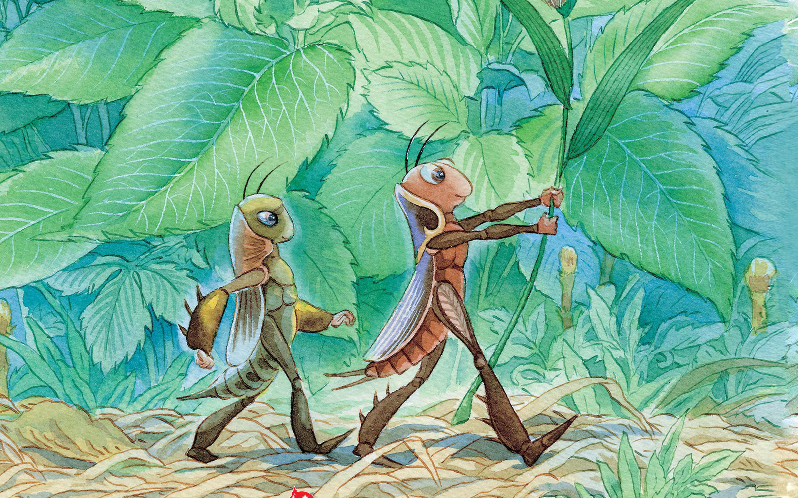

DẾ MÈN PHIÊU LƯU KÍ
PHIÊN BẢN
DẾ MÈN TÌM BẠN sau mùa covid
Hết dịch bệnh rồi nên Dế Mèn buồn chân buồn tay lắm các bạn ạ. Dế Mèn lại bắt đầu một chuyến phiêu lưu mới. Chúng mình hãy thuyết phục những người bạn kia tham gia chuyến phiêu lưu của Dế Mèn nhé! Để thuyết phục được các bạn ấy, chúng ta phải trả lời thật xuất sắc các câu hỏi mà các bạn ấy đưa ra nhé!

Slide 4


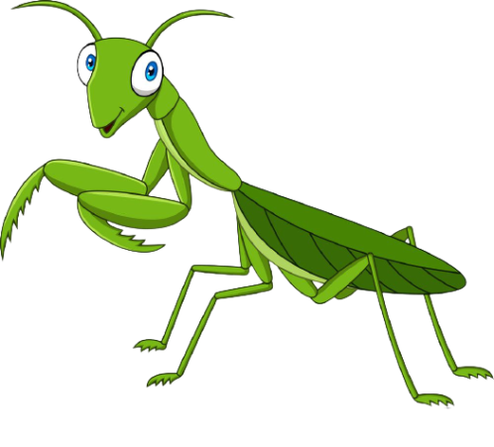
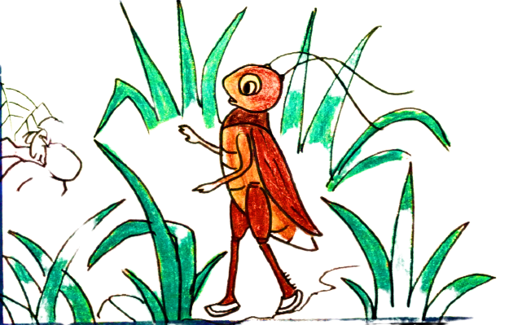
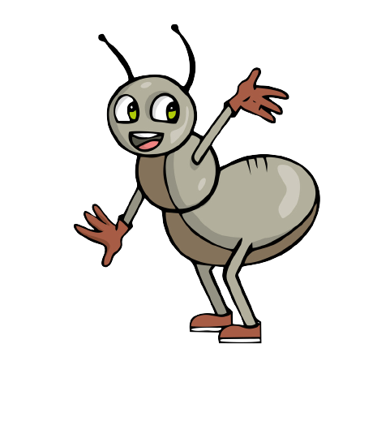

HỌC TIẾP
Chúng mình bắt đầu chuyến phiêu lưu thôi nào!
Notes:
Click vào các con vật để đi đên thử thách
Tại slide câu hỏi, click vào dế mèn để quay về.
Tại slide này, click vào dế mèn để đi tới bài học

Slide 5


Câu hỏi 1: Giải nghĩa từ: “năn nỉ”?
Tha thiết đề nghị
A
Im lặng
B
Kiên nhẫn đòi hỏi
C
Notes:
click vào dế mèn để quay về.

Slide 6

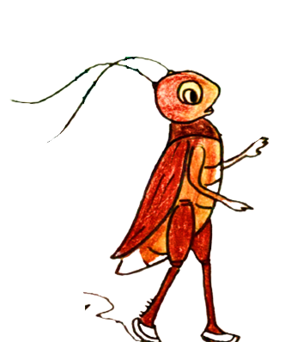
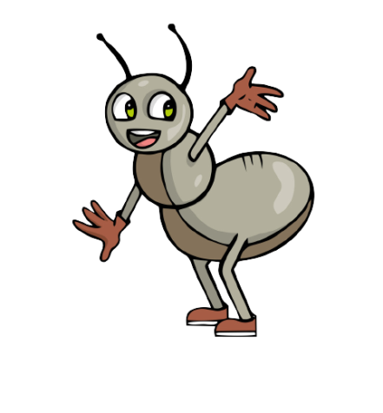
Bạn nhỏ mong bố mua cho đồ chơi gì?
A
Con búp bê
B
Con rô – bốt
C
Con heo đất
Notes:
click vào dế mèn để quay về.

Slide 7

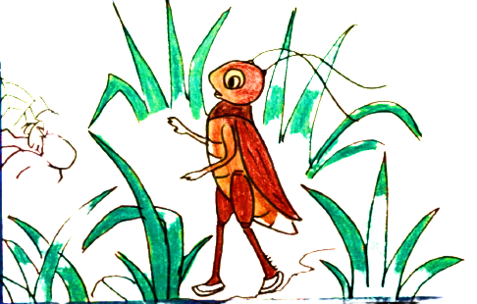
Em thường bỏ tiền ở bộ phận nào trên con heo đất?
Mũi
A
Tai
B
Lưng
C
Notes:
click vào dế mèn để quay về.

Slide 8
Bài 4:
Mái ấm gia đình.

Slide 9
Chia sẻ

Slide 10
Chia sẻ
1. Tìm những tiếng còn thiếu trong các câu ca dao, tục ngữ dưới đây và hoàn thành ô chữ.
1)
2)
3)
4)
Đ
Á
P
5)
6)
7)

Slide 11

Chia sẻ
HỌC TIẾP
1
N
Â
N
G
2
N
Ú
I
3
T
A
Y
4
Đ
Á
P
5
V
Ì
6
N
G
Ư
Ờ
I
7
N
H
À
Hàng dọc: GIA ĐÌNH.

Slide 12



Dòng 1:
“Chị ngã em
?
nâng
TRỞ VỀ

Slide 13
Dòng 2:
Công cha như ngất trời
Nghĩa mẹ như nước ở ngoài Biển Đông.
?
núi
TRỞ VỀ

Slide 14
Dòng 3:
Anh em như thế chân
Rách lành đùm bọc, dở hay đỡ đần.
?
tay
TRỞ VỀ

Slide 15
Dòng 5:
Đố ai đếm được sao
Đố ai đếm được công lao mẹ thầy.
?
vì
TRỞ VỀ

Slide 16
Dòng 6:
Con có tổ, có tông
Như cây có cội, như sông có nguồn.
?
người
TRỞ VỀ

Slide 17
Dòng 7:
Em thuận anh hòa là có phúc.
?
nhà
TRỞ VỀ

Slide 18
Chia sẻ
2. Đọc từ mới xuất hiện ở cột dọc tô màu xanh đậm.
GIA ĐÌNH

Slide 19
Bài đọc 1
Ngưỡng cửa

Slide 20
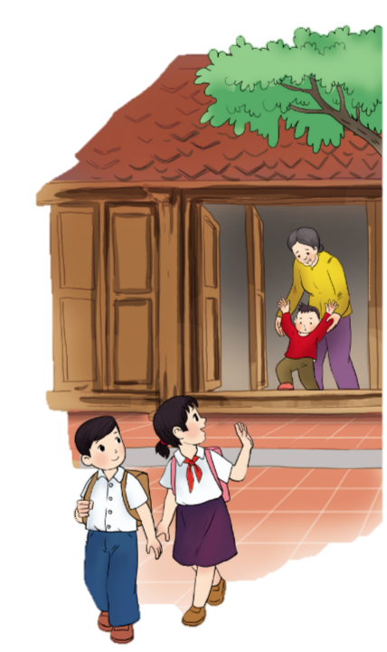
Khởi động
Quan sát tranh. Tranh vẽ cảnh gì?
Tranh vẽ cảnh hai bạn nhỏ đi học tạm biệt bà và em bé.

Slide 21
Tiết 1

Slide 22
ĐỌC MẪU
Ngưỡng cửa
Nơi ấy ai cũng quen
Ngay từ thời tấm bé
Khi tay bà, tay mẹ
Còn dắt vòng đi men.
Nơi bố mẹ ngày đêm
Lúc nào qua cũng vội
Nơi bạn bè chạy tới
Thường lúc nào cũng vui.
Nơi ấy đã đưa tôi
Buổi đầu tiên đến lớp
Nay con đường tít tắp
Vẫn đang chờ tôi đi.
Nơi ấy ngôi sao khuya
Soi vào trong giấc ngủ
Ngọn đèn khuya bóng mẹ
Sáng một vầng trân sân.
VŨ QUẦN PHƯƠNG

Slide 23
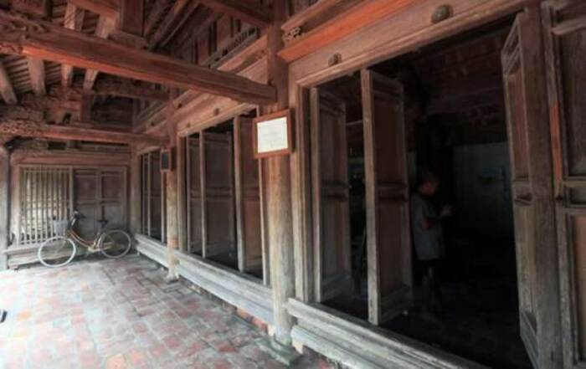
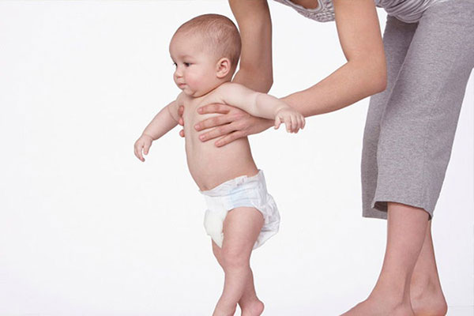
Chú giải
Ngưỡng cửa
thanh dưới của khung cửa ra vào, thường chỉ có ở nhà gỗ, nhà tranh.
Dắt vòng đi men
(bố mẹ hoặc ông bà, anh chị) cho bé bám vào tay để men theo tập đi.

Slide 24
Bài thơ có mấy khổ?
Luyện đọc từng khổ thơ
Ngưỡng cửa
1
Nơi ấy ai cũng quen
Ngay từ thời tấm bé
Khi tay bà, tay mẹ
Còn dắt vòng đi men.
Nơi bố mẹ ngày đêm
Lúc nào qua cũng vội
Nơi bạn bè chạy tới
Thường lúc nào cũng vui.
3
Nơi ấy đã đưa tôi
Buổi đầu tiên đến lớp
Nay con đường tít tắp
Vẫn đang chờ tôi đi.
Nơi ấy ngôi sao khuya
Soi vào trong giấc ngủ
Ngọn đèn khuya bóng mẹ
Sáng một vầng trân sân.
2
4
VŨ QUẦN PHƯƠNG

Slide 25
Luyện đọc từng khổ thơ
Nơi ấy ai cũng quen
Ngay từ thời tấm bé
Khi tay bà, tay mẹ
Còn dắt vòng đi men.
Nơi ấy ngôi sao khuya
Soi vào trong giấc ngủ
Ngọn đèn khuya bóng mẹ
Sáng một vầng trân sân.

Slide 26
Đọc toàn bài
Ngưỡng cửa
1
Nơi ấy ai cũng quen
Ngay từ thời tấm bé
Khi tay bà, tay mẹ
Còn dắt vòng đi men.
Nơi bố mẹ ngày đêm
Lúc nào qua cũng vội
Nơi bạn bè chạy tới
Thường lúc nào cũng vui.
3
Nơi ấy đã đưa tôi
Buổi đầu tiên đến lớp
Nay con đường tít tắp
Vẫn đang chờ tôi đi.
Nơi ấy ngôi sao khuya
Soi vào trong giấc ngủ
Ngọn đèn khuya bóng mẹ
Sáng một vầng trân sân.
2
4
VŨ QUẦN PHƯƠNG

Slide 27

LUYỆN ĐỌC TRONG NHÓM

Slide 28

THI ĐỌC TRƯỚC LỚP

Slide 29
Tiết 2

Slide 30
Đọc lại toàn bài
Ngưỡng cửa
1
Nơi ấy ai cũng quen
Ngay từ thời tấm bé
Khi tay bà, tay mẹ
Còn dắt vòng đi men.
Nơi bố mẹ ngày đêm
Lúc nào qua cũng vội
Nơi bạn bè chạy tới
Thường lúc nào cũng vui.
3
Nơi ấy đã đưa tôi
Buổi đầu tiên đến lớp
Nay con đường tít tắp
Vẫn đang chờ tôi đi.
Nơi ấy ngôi sao khuya
Soi vào trong giấc ngủ
Ngọn đèn khuya bóng mẹ
Sáng một vầng trân sân.
2
4
VŨ QUẦN PHƯƠNG

Slide 31

ĐỌC – HIỂU

Slide 32
Đọc khổ 1
1. Khổ thơ 1 gợi lại kỉ niệm gì về ngưỡng cửa?
Ngưỡng cửa
Khổ thơ 1 gợi lại kỉ niệm về ngưỡng cửa là: Khi còn bé được bà và mẹ dắt tay chập chững tập đi men ở ngưỡng cửa.
1
Nơi ấy ai cũng quen
Ngay từ thời tấm bé
Khi tay bà, tay mẹ
Còn dắt vòng đi men.

Slide 33
Đọc khổ 2
2. Những hình ảnh nào trong bài thơ nói lên nỗi vất vả của bố mẹ?
Ngưỡng cửa
Những hình ảnh trong bài thơ nói lên nỗi vất vả của bố mẹ là: “Nơi bố mẹ ngày đêm/ Lúc nào qua cũng vội.”
2
Nơi bố mẹ ngày đêm
Lúc nào qua cũng vội
Nơi bạn bè chạy tới
Thường lúc nào cũng vui.

Slide 34
Đọc khổ 2
3. Hình ảnh nào trong bài thơ thể hiện niềm vui bạn bè gắn với ngưỡng cửa?
Ngưỡng cửa
Hình ảnh trong bài thơ thể hiện niềm vui bạn bè gắn với ngưỡng cửa là: “Nơi bạn bè chạy tới/ Thường lúc nào cũng vui.”
2
Nơi bố mẹ ngày đêm
Lúc nào qua cũng vội
Nơi bạn bè chạy tới
Thường lúc nào cũng vui.

Slide 35
4. Em hiểu “con đường tít tắp” ở khổ thơ 3 là gì? Chọn ý đúng:
A
Đường đến trường học.
B
Đường đến nhà bạn bè.
C
Đường đến tương lai.

Slide 36
Bài thơ giúp em hiểu điều gì?

Slide 37
LUYỆN TẬP

Slide 38




1. Tìm từ ngữ có nghĩa giống các từ ngữ dưới đây:
chiếu
xa xôi
thời thơ ấu
rọi
xa xăm
tỏa
xa tít

Slide 39
2. Đặt câu với một từ ngữ vừa tìm được.
Tớ rất vui khi nghĩ đến việc sắp được về quê thăm ông bà.
Đường về quê xa tít.
Khi về quê, tớ được ông bà kể chuyện về thời thơ ấu.

Slide 40
Ngưỡng cửa
Nơi ấy ai cũng quen
Ngay từ thời tấm bé
Khi tay bà, tay mẹ
Còn dắt vòng đi men.
Nơi bố mẹ ngày đêm
Lúc nào qua cũng vội
Nơi bạn bè chạy tới
Thường lúc nào cũng vui.
Nơi ấy đã đưa tôi
Buổi đầu tiên đến lớp
Nay con đường tít tắp
Vẫn đang chờ tôi đi.
Nơi ấy ngôi sao khuya
Soi vào trong giấc ngủ
Ngọn đèn khuya bóng mẹ
Sáng một vầng trân sân.
VŨ QUẦN PHƯƠNG

Slide 41
Củng cố, dặn dò

Slide 42
Tự đọc sách báo
Đọc sách báo về gia đình.

Slide 43
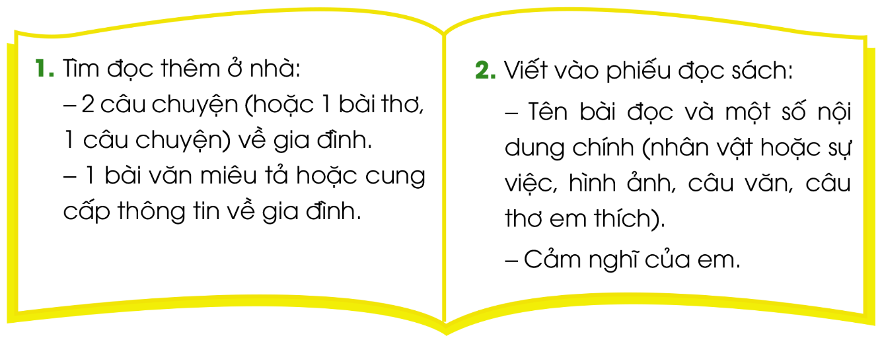
Tự đọc sách báo
Tự đọc sách báo về gia đình.

Slide 44
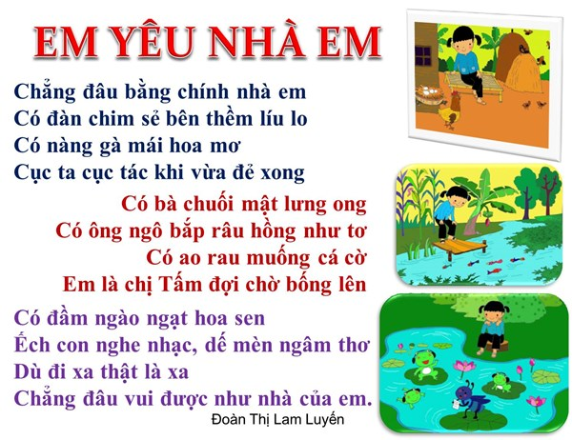
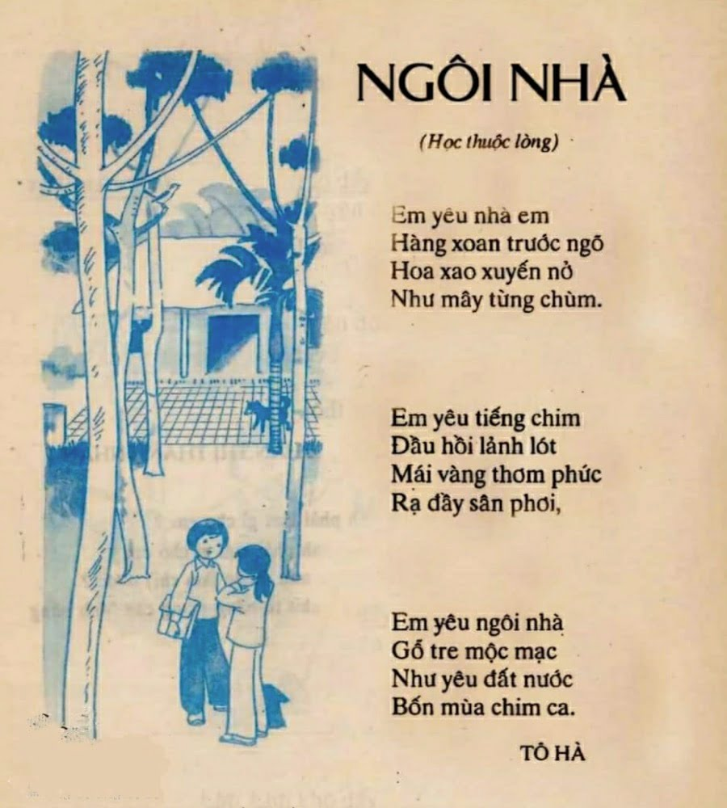
1. Tìm đọc thêm ở nhà

Slide 45
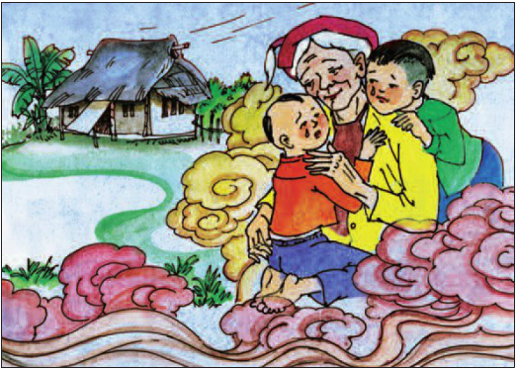
1. Tìm đọc thêm ở nhà.
Bà và cháu
Ngày xưa có ba bà cháu tuy cuộc sống nghèo khổ nhưng cuộc sống lúc nào cũng đầm ấm, hạnh phúc. Một hôm, có một cô tiên đi ngang qua và cho hai người cháu một hạt đào và dặn: “Khi nào bà mất, gieo hạt đào này bên mộ, các cháu sẽ được giàu sang, sung sướng”.
Bà mất, hai anh em mang hạt đào của nàng tiên trồng bên mộ, cây đào lớn nhanh và kết thành bao nhiêu trái vàng, trái bạc.
Tuy được sống trong cảnh đầy đủ, giàu sang nhưng hai anh em lúc nào cũng buồn bã vì nhớ về bà. Cô tiên hiện lên, hai anh em khóc lóc xin cô cho bà sống lại cho dù cuộc sống có cực khổ như xưa.
Cô tiên phất chiếc quạt màu nhiệm, lâu đài, ruộng vườn bỗng chốc biến mất. Người bà sống lại, móm mém, hiền từ, dang tay ôm hai đứa cháu hiếu thảo vào lòng.

Slide 46
Viết một đoạn văn
Mỗi người chúng ta ai ai cũng đều có gia đình riêng của mình, cũng đều được che trở trong vòng tay của người cha, người mẹ của mình, chính vì thế tình cảm gia đình là tình cảm thiêng liêng, cao quý nhất.
Tình cảm gia đình là tình cảm thiêng liêng, vô bờ bến của mỗi cá nhân con người, đây là nơi ấm áp chứa đựng tình thương giữa những con người có quan hệ huyết thống máu mủ ruột rà với nhau. Cha mẹ luôn dành tình yêu thương của mình cho con cái, họ cũng là người có thể tha thứ mọi lỗi lầm khi con họ mắc lỗi, sẵn sàng cho những người con của họ cơ hội để sửa sai, sửa chữa những lỗi lầm của mình. Cha mẹ cũng là người có thể dành tình cảm yêu quý vô điều kiện cho người con của mình, họ là những người cao cả, sẵn sàng hy sinh cả cuộc đời của mình cho những người con của họ.Tình cảm gia đình là nơi chứa đựng nhiều tình thương, ở đó con người được sống là chính mình, được bao bọc và chở che bởi những người mà mình thương yêu nhất. Con người được sống, được vun đắp và được phát triển một cách toàn diện, trong môi trường đó.
Mỗi chúng ta cần có ý thức và giữ gìn tình cảm của mình với người thân, bởi tình cảm gia đình là tình cảm thiêng liêng nhất trong cuộc sống mỗi con người. Dù đi đâu xa, con người cũng không thể nào quên đi được thứ tình cảm cao quý ấy.

Slide 47


2. Viết vào phiếu đọc sách.
Một số nội dung chính
Cảm nghĩ của em
Tên bài đọc

Slide 48
Chào tạm biệt và hẹn gặp lại!

